Slide 1
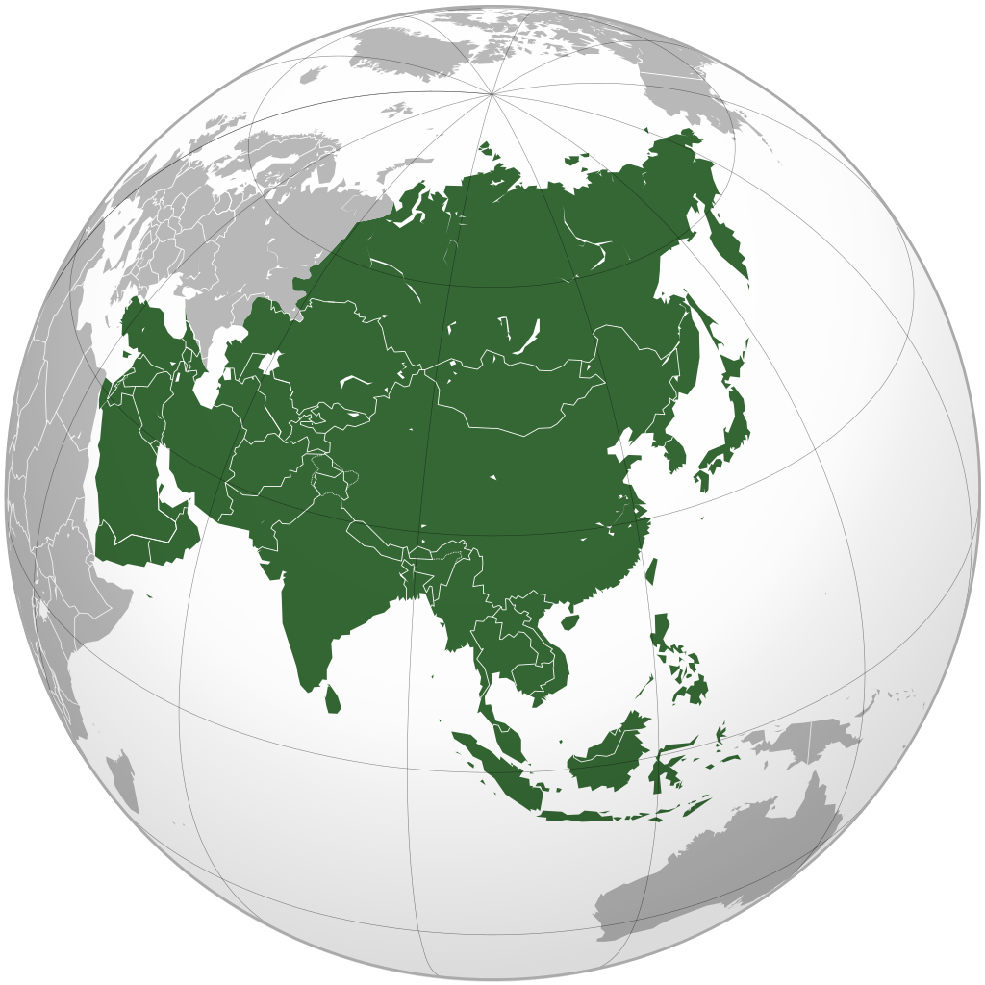
Asie
největší světadíl na světě - 44 603 853 km² (součást kontinentu Eurasie, příp. Eurafrasie)
v roce 2020 obývalo Asii cca 4,6 mld. obyvatel (cca 60 % světového obyv.)

Slide 2
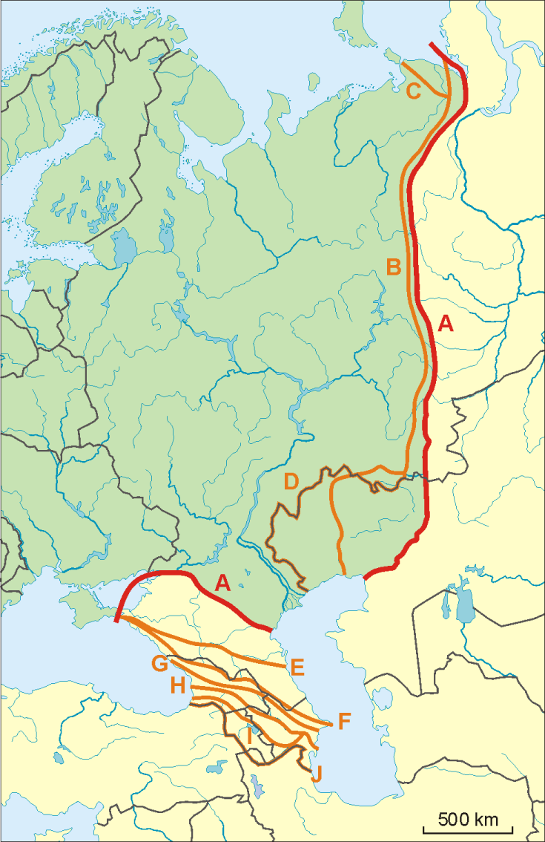
hranice mezi Evropou a Asií
- hranice mezi Evropou a Asií není pevně stanovena – v ČR převažuje linie A Strahlengergova (Bajdaratský záliv, východní úpatí pohoří Ural, řeka Emba do Kaspického moře, odtud Kumomanyčskou sníženinou podél řek Kuma a Manyč až po ústí Manyče do Donu a po něm do Azovského moře, dále úžiny Bospor, Dardanely)

Slide 3
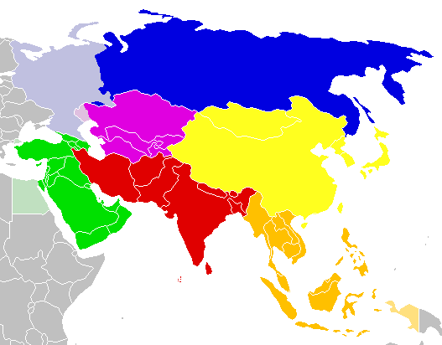
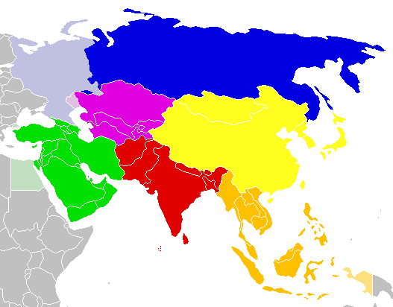
Asie - regiony
severní Asie
střední Asie
východní Asie
Jižní Asie
jihozápadní Asie
jihovýchodní Asie

Slide 4
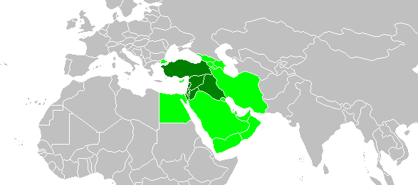
Jihozápadní Asie vs. „Blízký východ“
aneb tradiční a nové dělení Asie
Blízký východ – někdy se používá i pojem Přední či Střední východ (Middle East) – protiklad Dálného východu – tyto pojmy jsou však etnocentrické
Tmavě zeleně je zobrazen tradiční Blízký východ, světle zeleně Střední východ

Slide 5
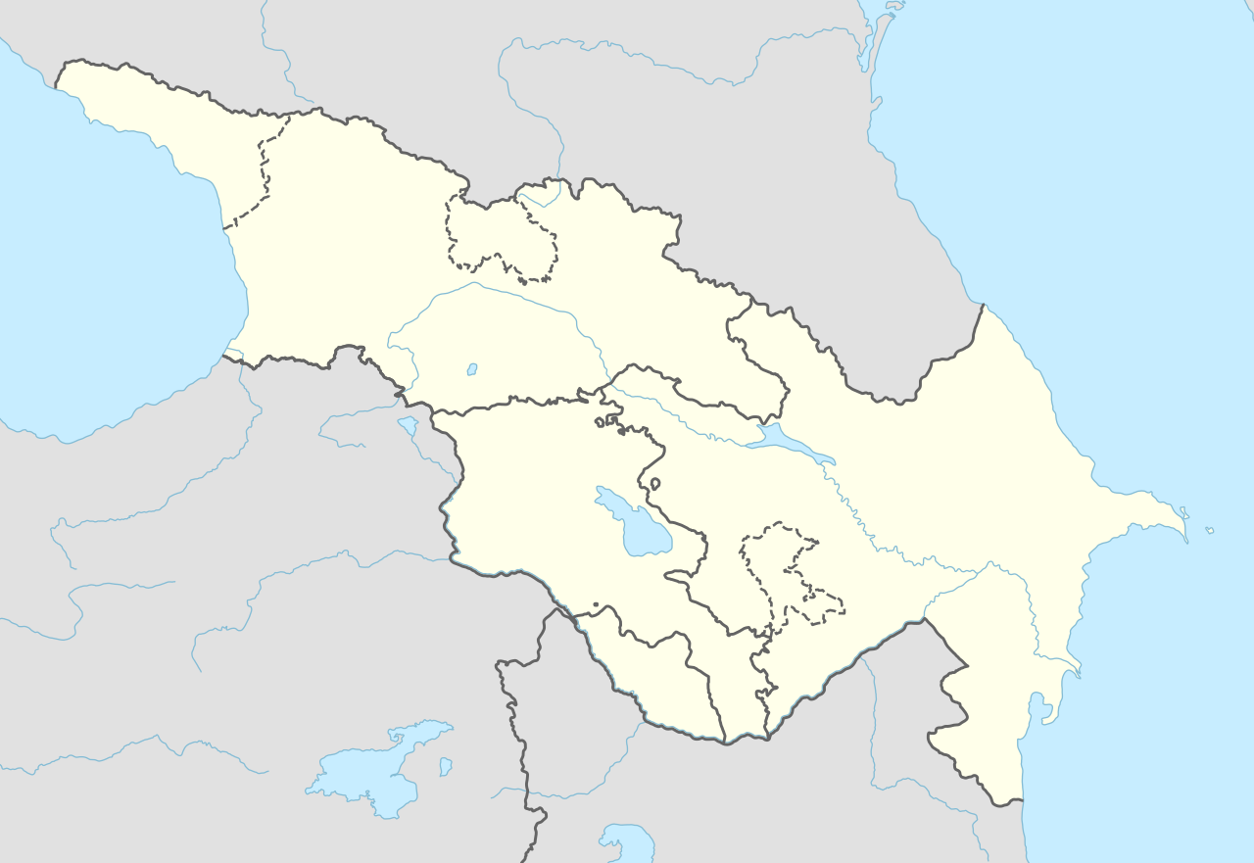
rozsah tzv. Zakavkazska
Abcházie
Jižní
Osetie
Gruzie
Ázerbajdžán
Arménie
Náhorní Karabach

Slide 7
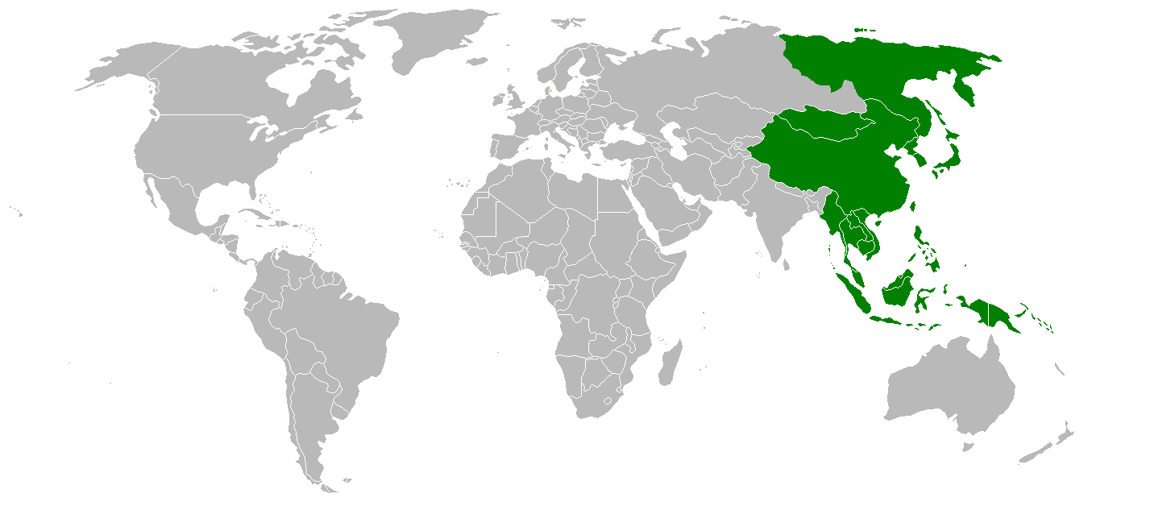
Přibližný rozsah tzv. Dálného východu

Slide 8
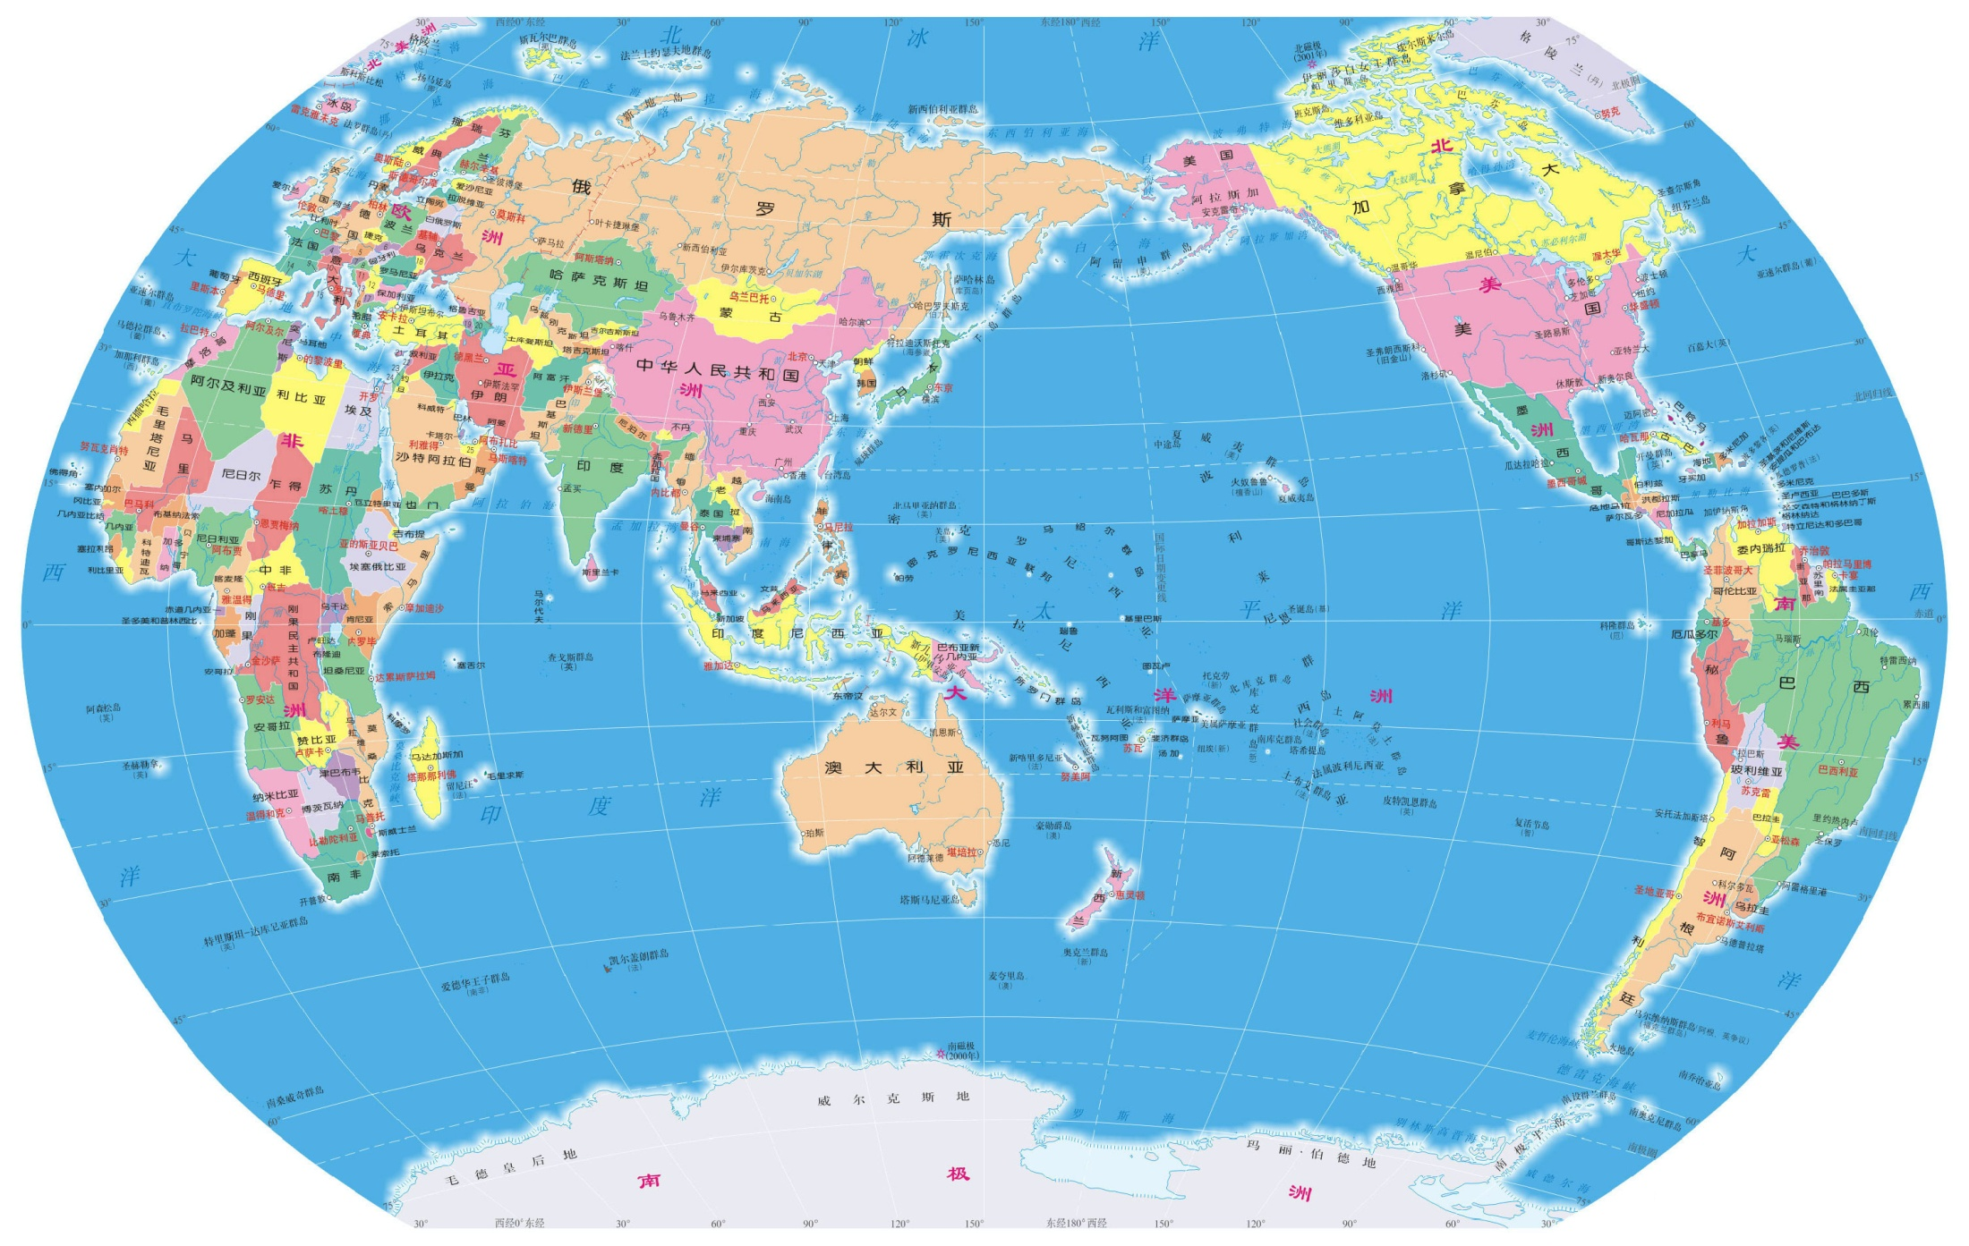
svět čínskou perspektivou

Slide 9
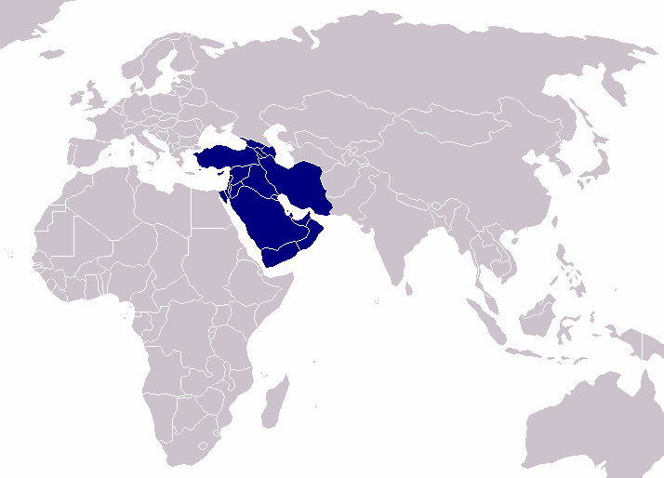
Jihozápadní Asie

Slide 10
Povrch – zakresli do mapy
Hranice mezi Evropou a Asiíí, Asií a Afrikou
Státy: Izrael, Palestina, Libanon, Jordánsko, Sýrie, Turecko, Kuvajt, Jemen, Omán, Spojené Arabské Emiráty, Katar, Bahrajn, Írán, Arménie, Gruzie, Ázerbajdžán, Saudská Arábie, Irák
Horizontální členitost: Rudé moře, Adenský záliv, Černé moře, Středozemní moře, Levantské moře, Kaspické moře, Perský záliv, Ománský záliv, Arabské moře, Arabský Poloostrov, poloostrov Malá Asie, poloostrov Sinaj, Kypr, Suezský průplav
Města: Rijád, Mekka, Dubaj, Abú Zabí, Baghdád, Damašek, Tel-Aviv, Jeruzalém, Kuvajt, Teherán, Tbilisi, Baku, Jerevan, Ankara, Istanbul, + tzv. Kurdistán
Povrch: poušť Rub al-Chálí, Syrská poušť, Mezopotámská nížina, Íránská vysočina, Velký Kavkaz

Slide 11
Hlavní znaky JZ Asie
do slepé mapy zakresli státy, jejichž hlavním zdrojem příjmu je ropa:
do každého státu v regionu pak vepiš dominantní náboženství formou zkratky (křesťanství – K, Judaismus – J, sunnitský Islám – SI, šíitský Islám – ŠI)

Slide 12
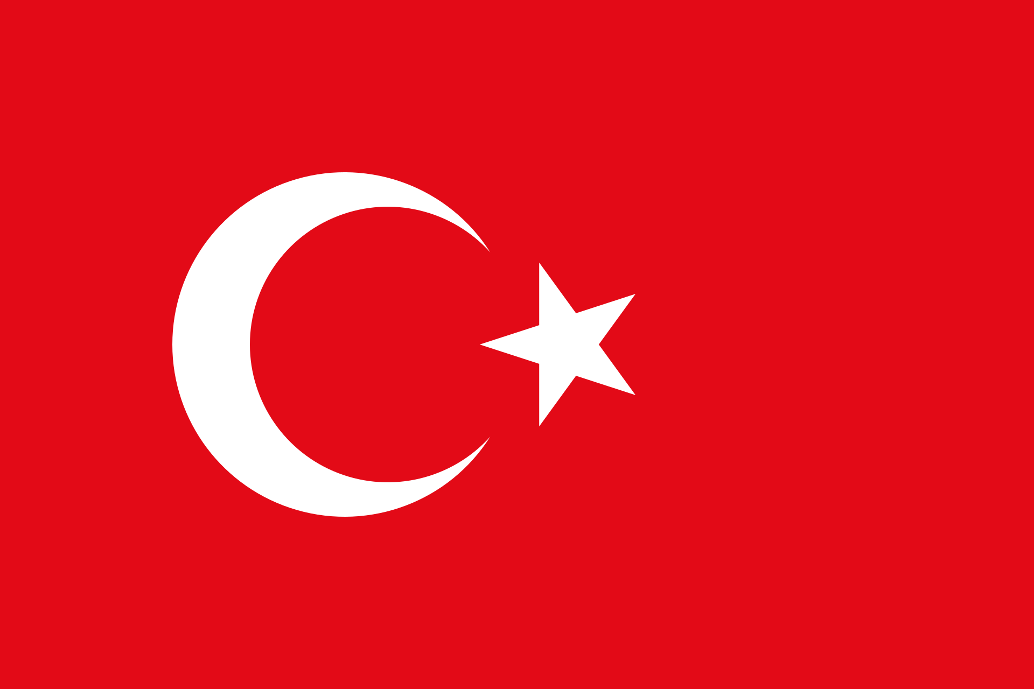
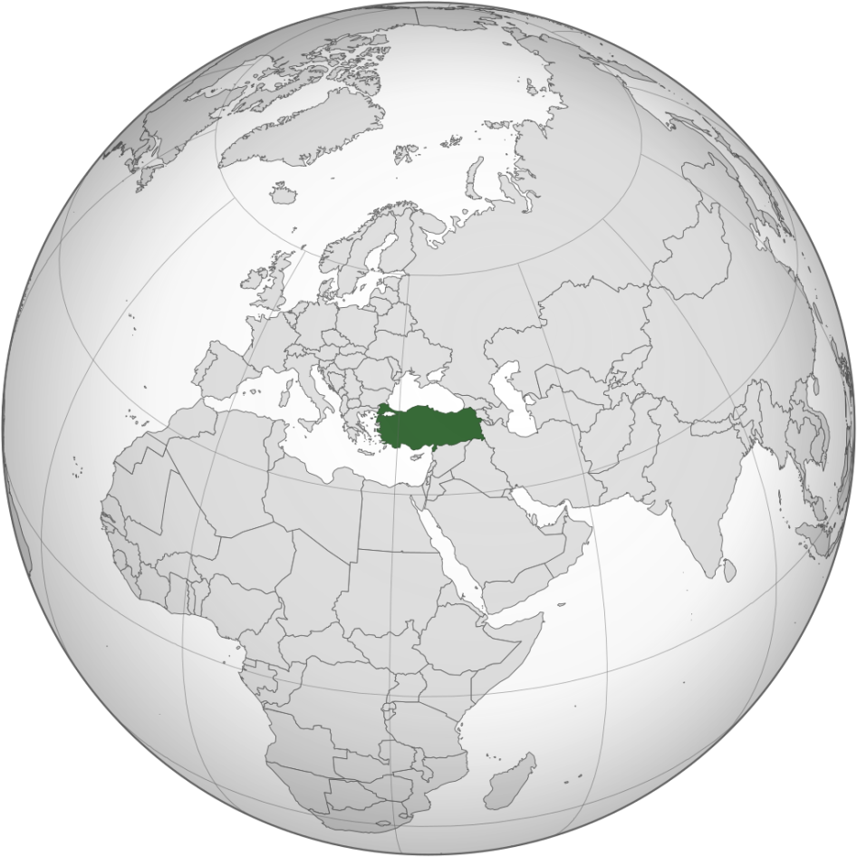
Turecko
Hlavní město: Ankara
rozloha: 783 356 km²
nej. vrchol: Ararat (5137 m n. m.)
Prezident: Recep Tayyip Erdoğan
Měna: Turecká lira
Populace: 82 milionů (2019)
HDP (PPP)/ obyv.: $32,278 (2021)
náboženství: sunnitský Islám
Turecko leží menší částí v Evropě, proto je kandidátem o vstup do EU, je členem NATO. Lidé zde vyznávají islám, ale umírněně, což v kombinaci s kulturními památkami a teplým podnebím láká především evropské turisty. Poměrně vyspělý stát je světovou jedničkou ve vývozu chrómu. V průmyslu převažuje potravinářství a textil (kožené oděvy, obuv pro známé značky). Vnitrozemí vyplňuje zvlněná Anatólie, kdysi step, dnes obilnice zaměřená na pšenici a pastevectví skotu, koz a ovcí.
Turecko tíhne k Evropě a je žadatelem o vstup do EU, momentálně se však od proevropského kurzu oddaluje – nemá totiž vyřešeny spory o Kypr a na východě nemá vyřešenu otázku týkající se kurdské menšiny

Slide 13
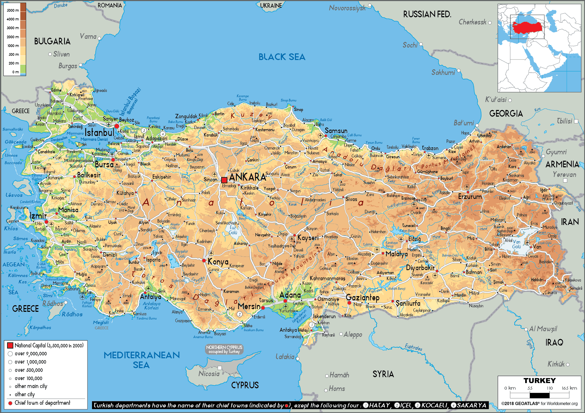
Turecko
Pontské pohoří
Arménská vysočina
poh. Antitaurus
poh. Taurus
pojmy: Thrákie, Anatolie – Malá Asie, Bospor, Dardanely, Marmarské moře, pohoří Taurus, Ararat, Ankara, Istanbul, Severní Kypr,

Slide 14
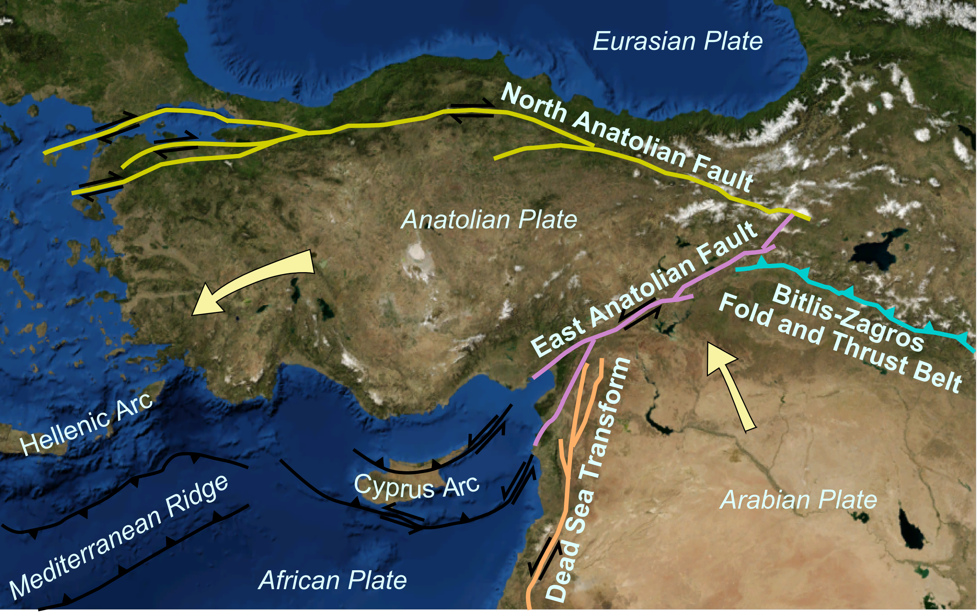
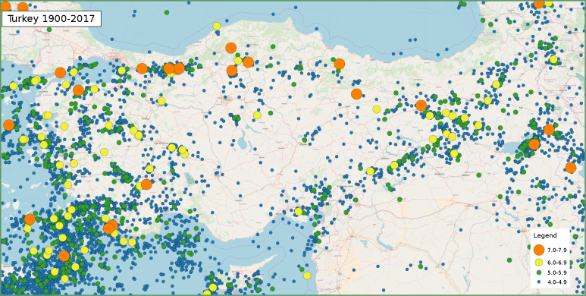
Tektonika: velmi aktivní oblast nacházející se většinově na Anatolské desce – ta je vystavena tlaku tlačící se Africké a Arabské desky – vznik sopečných vrcholů, pohoří, zemětřesení

Slide 15
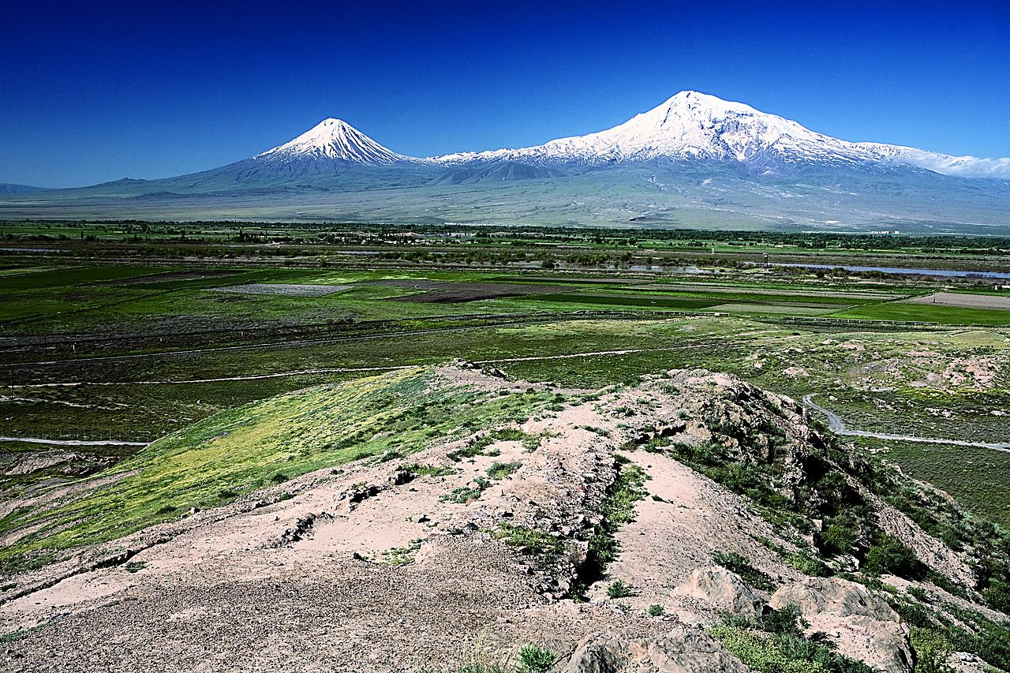
stratovulkány Malý a Velký Ararat (5137) – nejvyšší vrchol Arménské vysočiny a celého Turecka

Slide 16
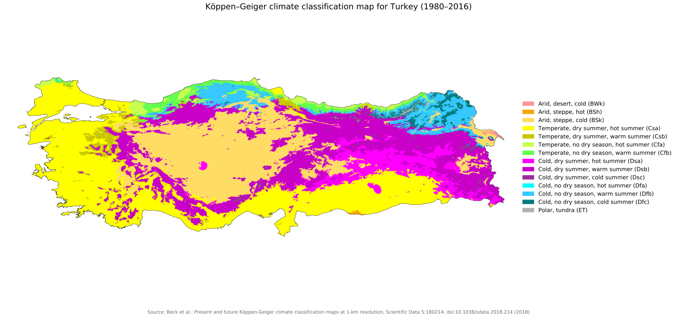
- pobřeží kromě východního jsou subtropické (na S větším množstvím srážek – 2200 mm/rok, jediná část T s dostatkem vláhy), východní část Turecka je ve znamení velmi chladných zim (-30°C – -40°C, ve středu území panují rovněž poměrně tuhé zimy (teploty padají i k -20°C)

Slide 17
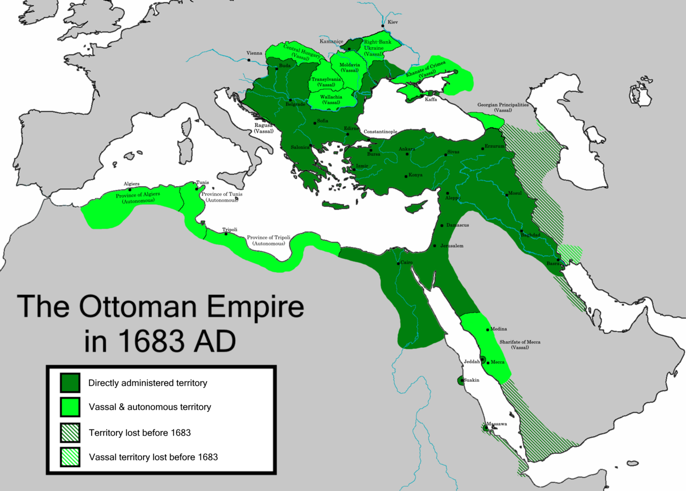
Osmanská říše 1299–1922

Slide 18
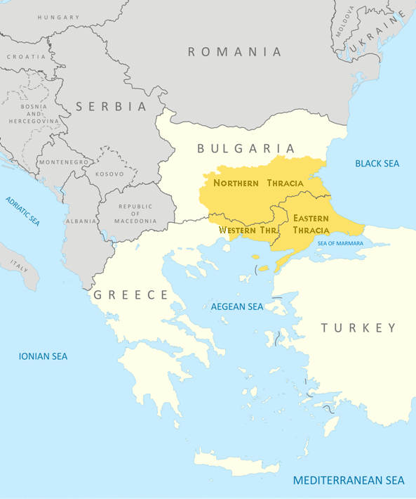
vyobrazení historického území Thrákie

Slide 19
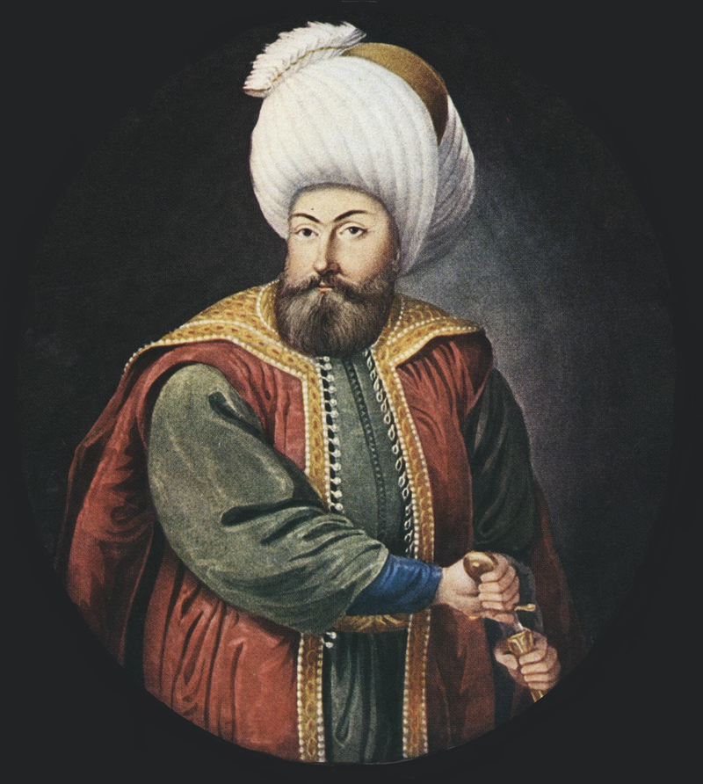
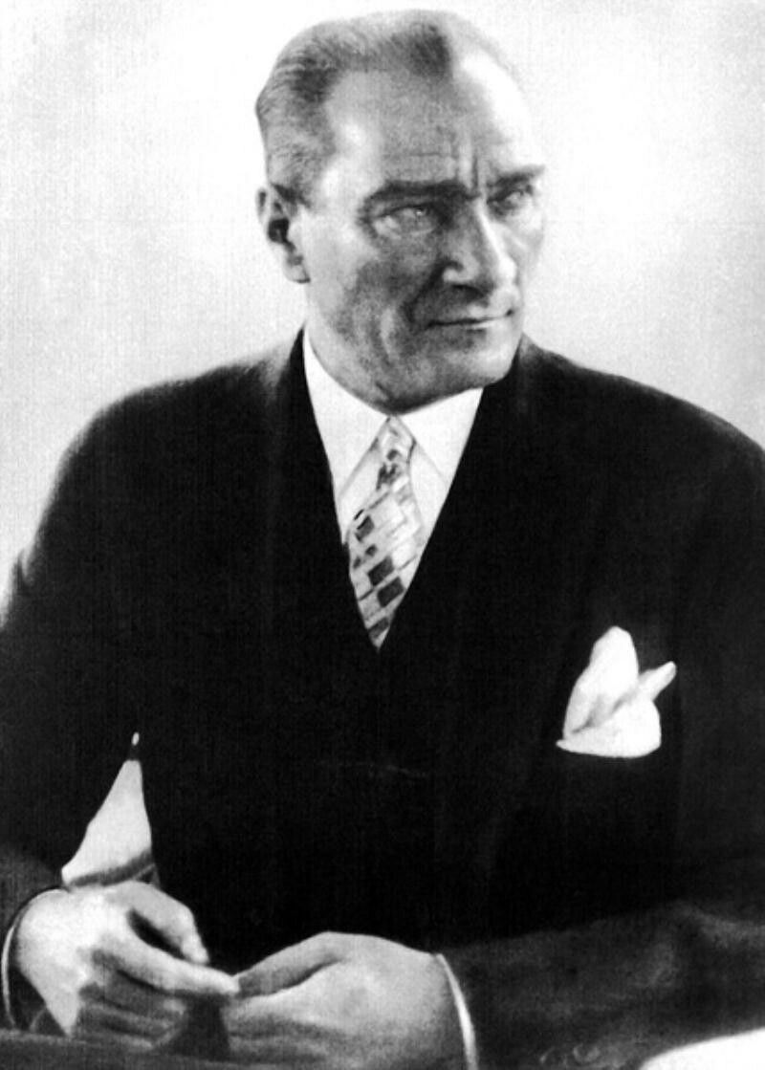
Turecko
Mustafa Kemal Atatürk (1881 – 1938) – zakladatel moderního sekulárního Turecka (1923), přemístil hl. m. z Istanbulu do Ankary a vyhostil Ímáma
Osman I. zakladatel Osmanské říše (existovala mezi 1299 – 1922)

Slide 20
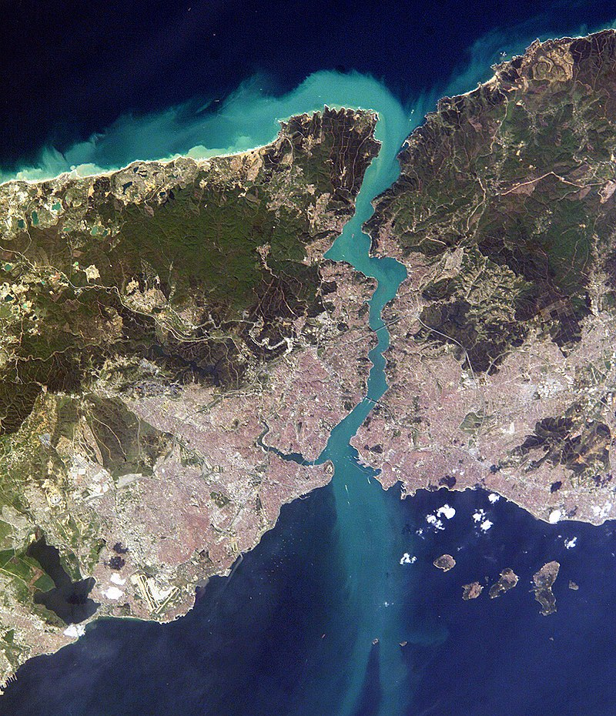
Istanbul (dříve Konstantinopol, Cařihrad) leží v Bosporské úžině

Slide 21
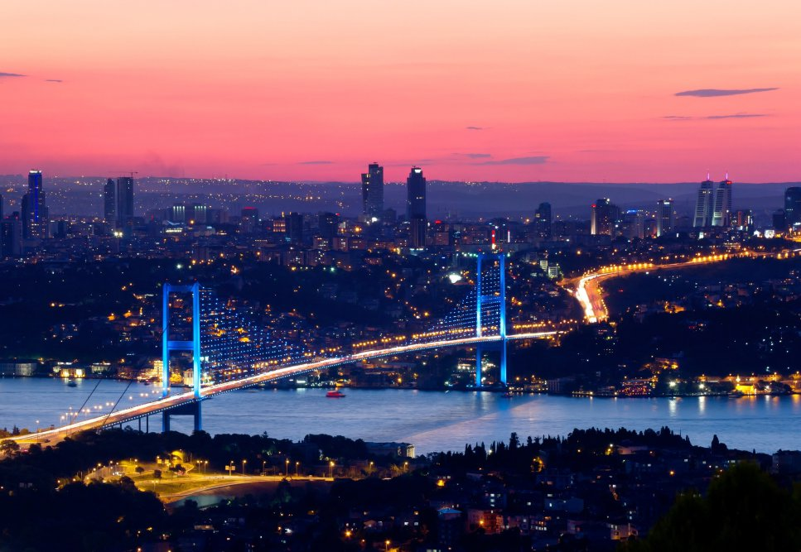
Bosporský most v Istanbulu (délka 1 560 m) – Istanbul je nejlidnatějším městem Turecka čítajícím 15 mil obyv. (2020)

Slide 22
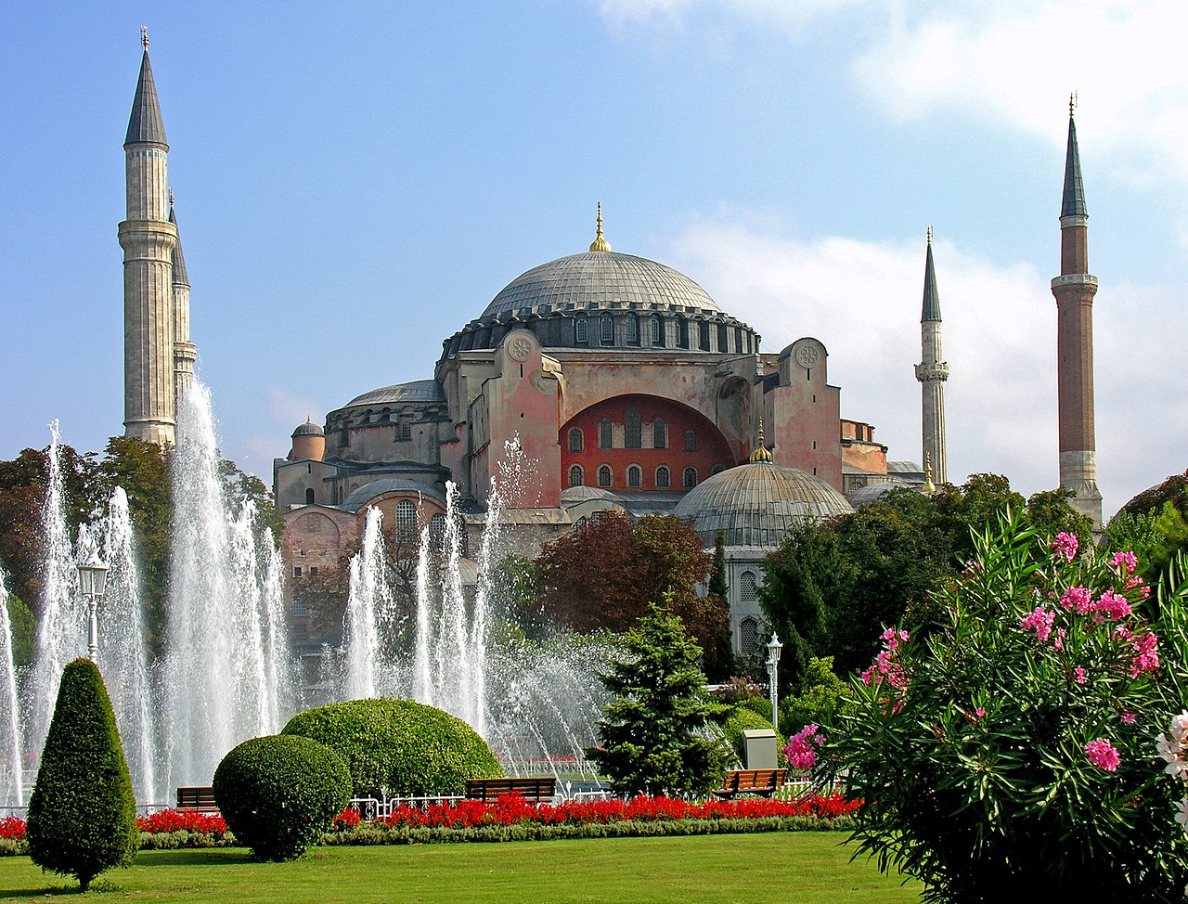
Byzantine Christian cathedral (c. 360–1204, 1261–1453)
Latin Catholic cathedral (1204–1261)
Mosque (1453–1931; 2020–present)
Museum (1935–2020)
Hagia Sofia – stavba ležící na Evropském břehu Istanbulu. Její účel v průběhu věků reflektuje nábožensko-politické tendence v zemi.

Slide 23
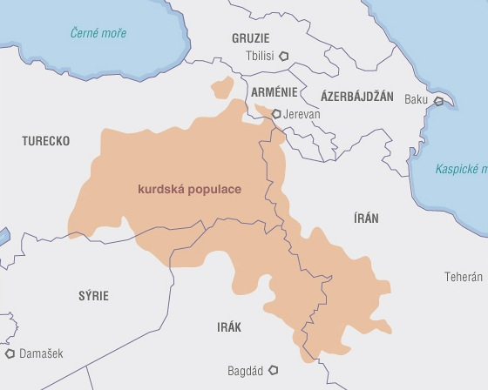
Geopolitické problémy Turecka
přibližné vymezení Kurdistánu – Kurdové jsou etnikum, které nemá svůj stát, vyznávají Islám, a otázka Kurdské menšiny je v Turecku velmi problematická. Kurdové se snaží o samostatnost. Nevyřešená situace oddaluje vstup Turecka do EU.

Slide 24
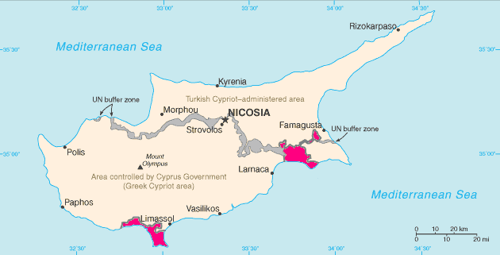
Geopolitické problémy Turecka
Jižní část Kypru je obývána Řeky a severní Turky, v roce 1974 si Řekové vyhlásili samostatný stát a v roce 1983 si vyhlásili stát rovněž Turci. Dodnes nevyřešená otázka je problémem pro vstup Turecka do EU

Slide 25
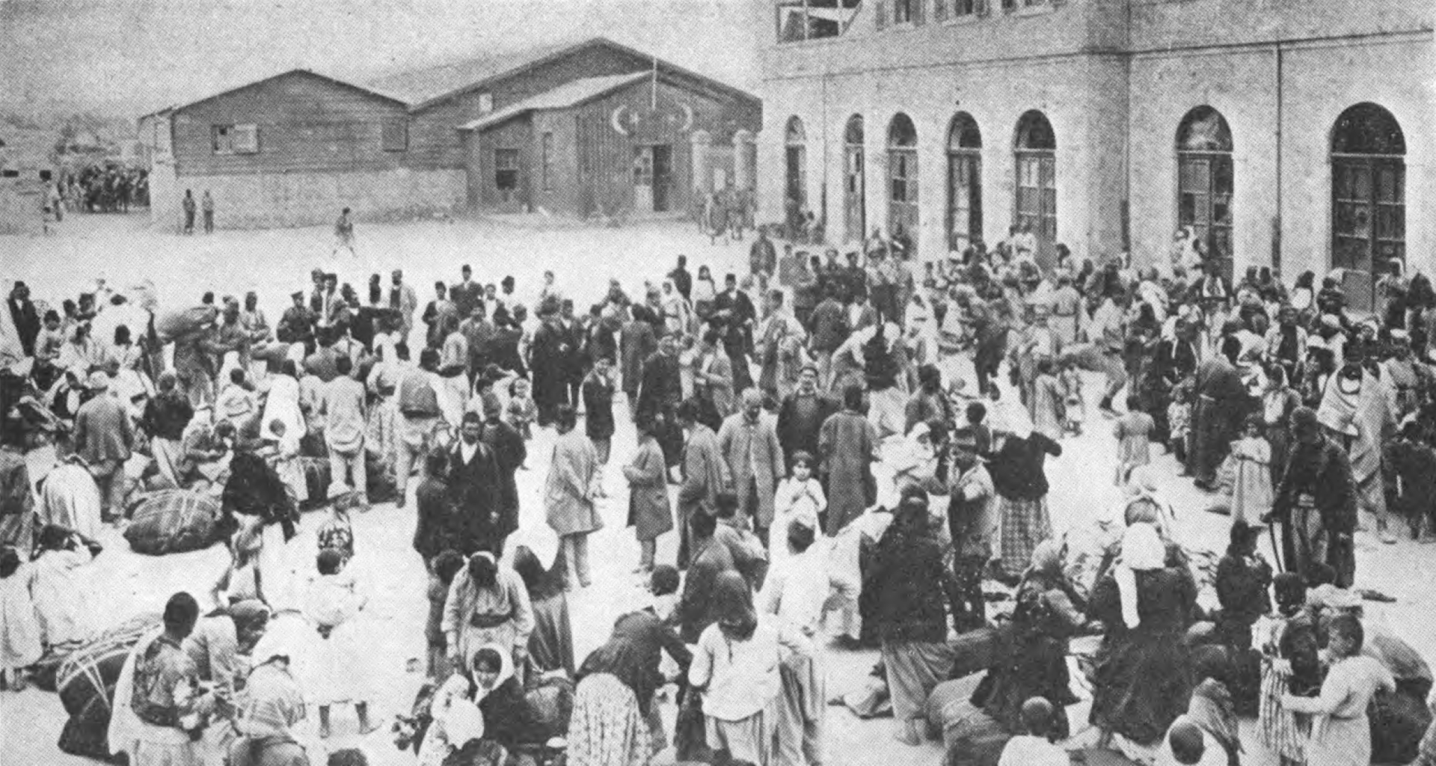
Geopolitické problémy Turecka
Arménská genocida – systematické vyvraždění 1,5 milionu Arménů Turky během let 1915 a 1918, současné Turecko tyto vraždy popírá!!! Na obrázku jsou Arméni čekající na deportaci a následné zabití.

Slide 26
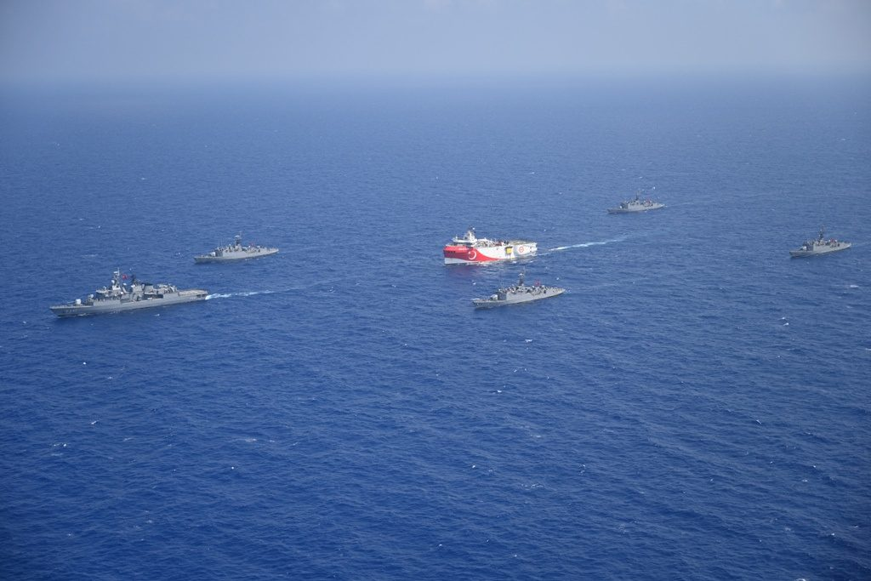
Geopolitické problémy Turecka
Obr: Tureckou průzkumnou loď Oruç Reis doprovázejí válečná plavidla, spor s Tureckem o ložiska ropy v Egejském moři,

Slide 27
Gruzie (საქართველო - Sakartvelo)
Základní info:
hlavní město: Tbilisi
počet obyvatel: 3 713 804 (2014)
rozloha: 69 700 km²
poloha: dle české geografie leží v Asii; dle britské geografie leží Gruzie v Evropě.

Slide 28
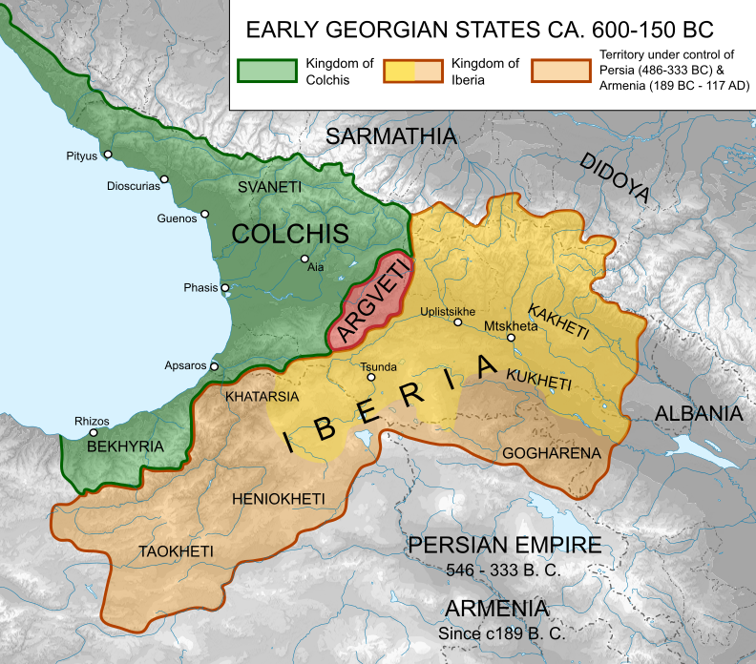
Historie
Starověk - Gruzie je součástí Kolchidy a tzv. Kavkazské Ibérie - vliv Říma (přijato křesťanství 340 n.l.)
Kolchida dle mýtu o Iásonovi a Argonautech - cíl výpravy pro zlaté rouno
645 - počátek 9. století - Ibérie v rukou Arabů
11.-13. stol. Dynastie Bagration - vrcholné období (David IV)
13. stol - vpád Mongolů, poté fragmentace území, vliv Osmanské a Íránské říše
1783-1991 pod vlivem Ruska, SSSR
1991 - samostatný stát

Slide 29
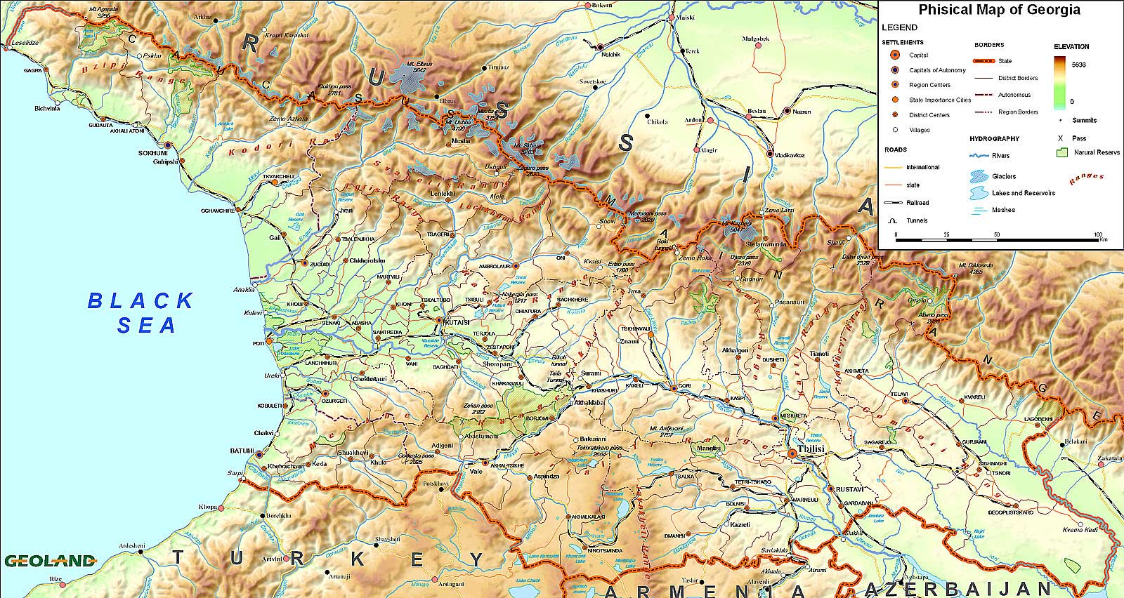

Slide 30
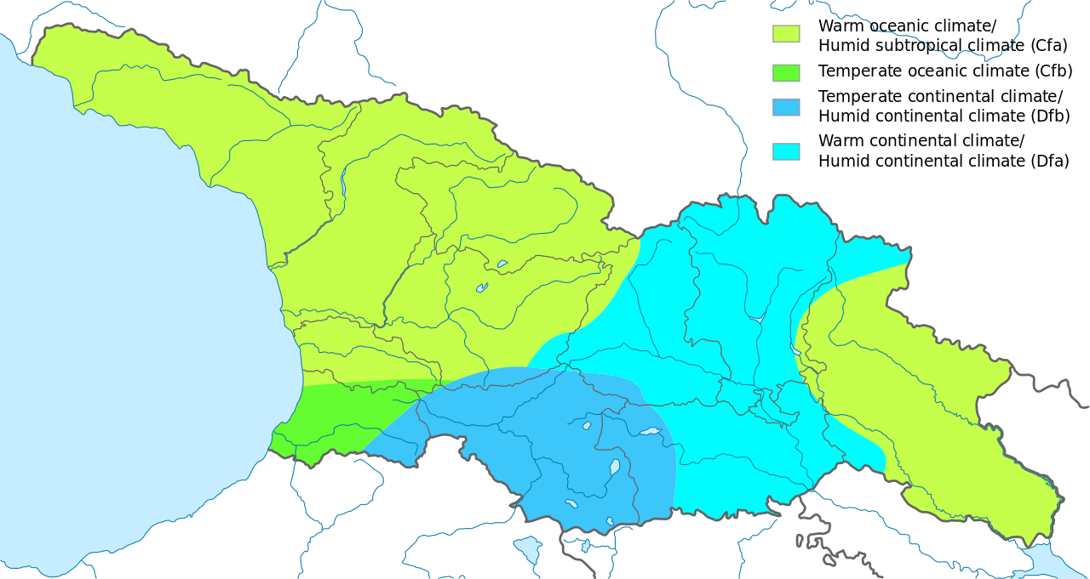
Klima

Slide 31
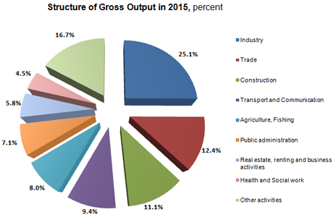
Hospodářství Gruzie
od roku 2003 se díky reformám vycházejících z Růžové revoluce ekonomika země skokově rozvíjí ze zemědělského státu na stát s převahou služeb
od roku 2014 je součástí Evropské zóny volného obchodu
významný je turistický ruch, těží z četných památek

Slide 32
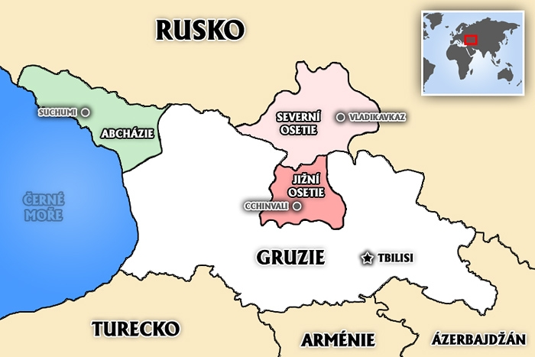

Slide 33
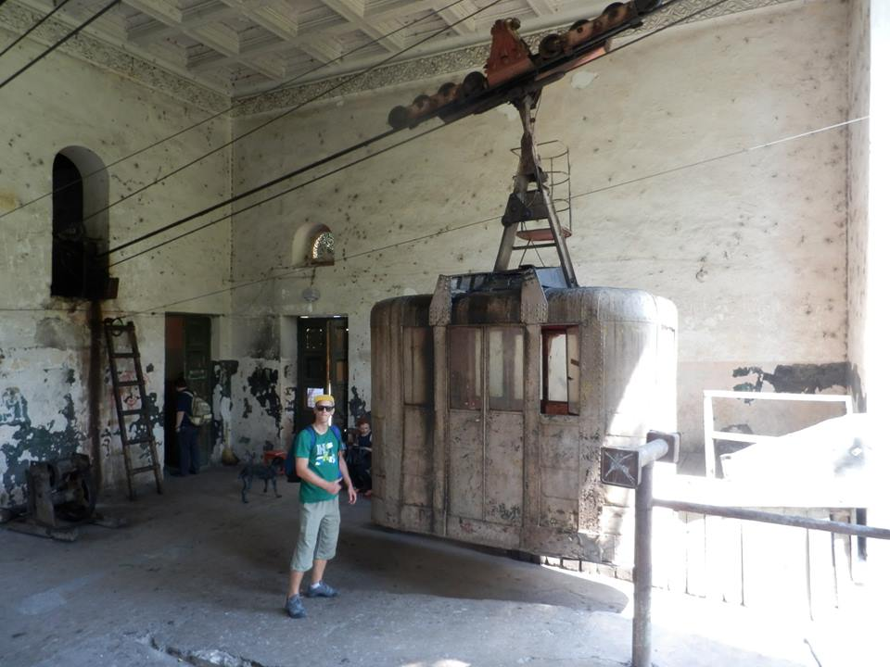
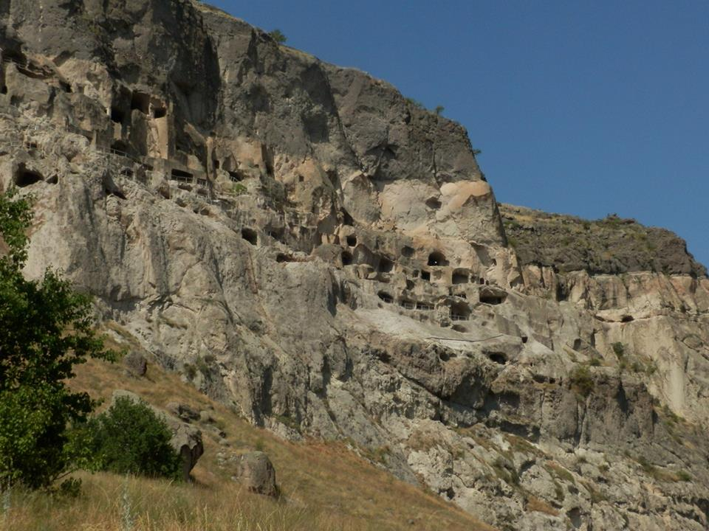
Památky, zajímavosti Gruzie
Lanovky v Čiatuře
Skalní město Vardzie - skalní město ze 12. stol

Slide 34
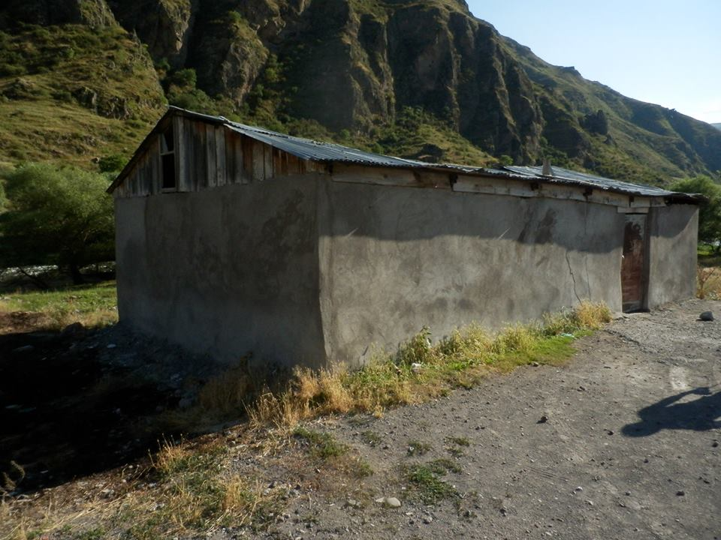

Slide 35
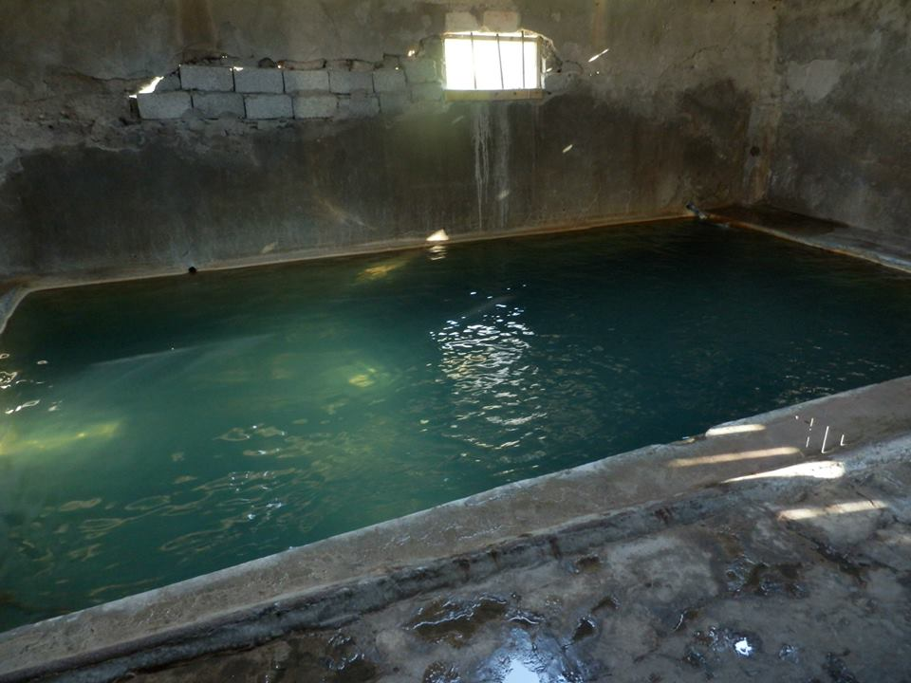

Slide 36
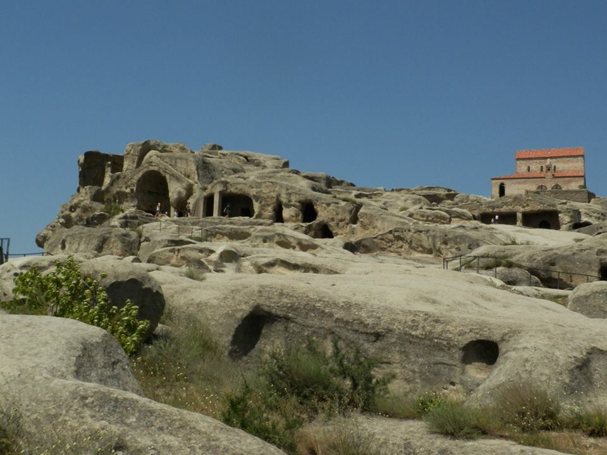
skalní město Uplisciche
poblíž města Gori
založeno v 6. stol. př. n. l.

Slide 37
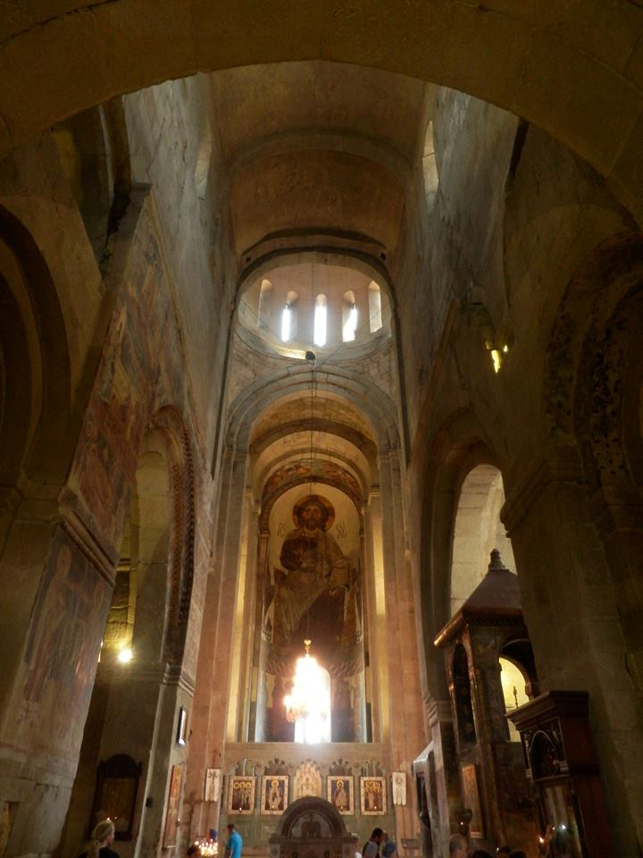
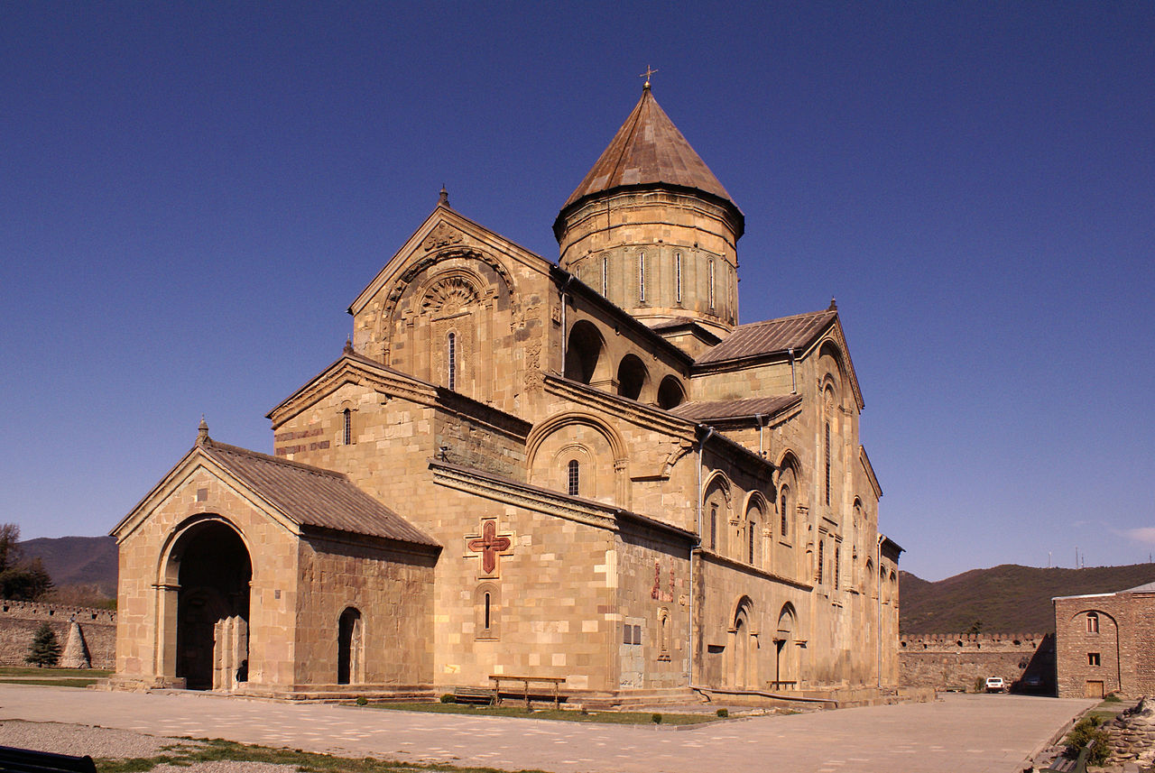
katedrála Sveticchoveli ve Mcchetě poblíž Tbilisi - vystavěna v letech 1010-1029

Slide 38
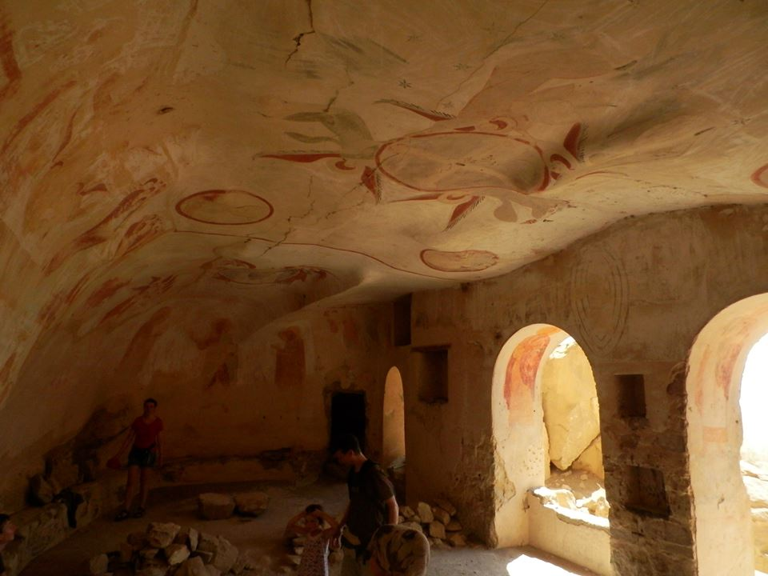
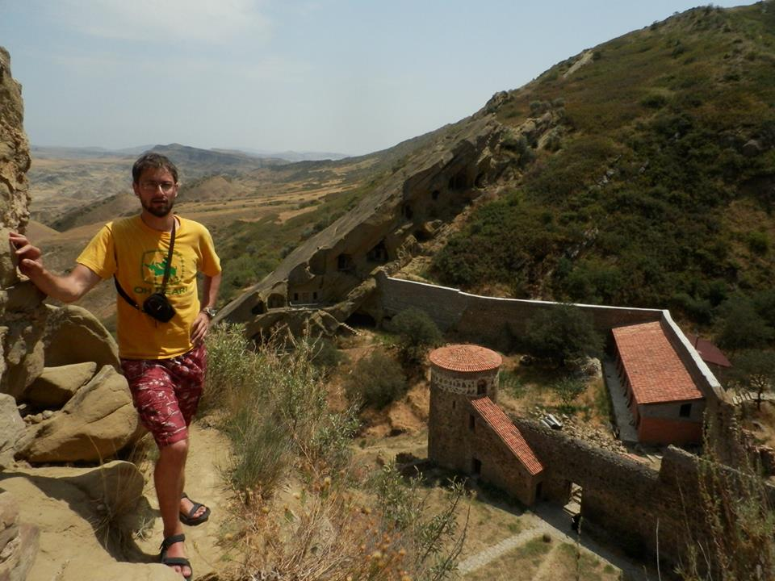
skalní klášter David Garedža

Slide 39
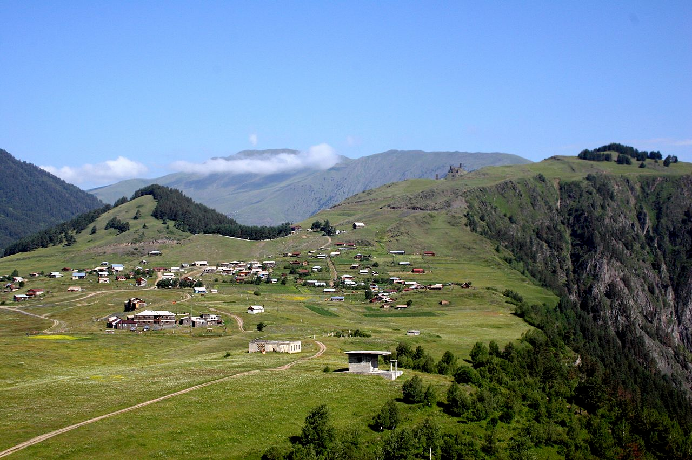
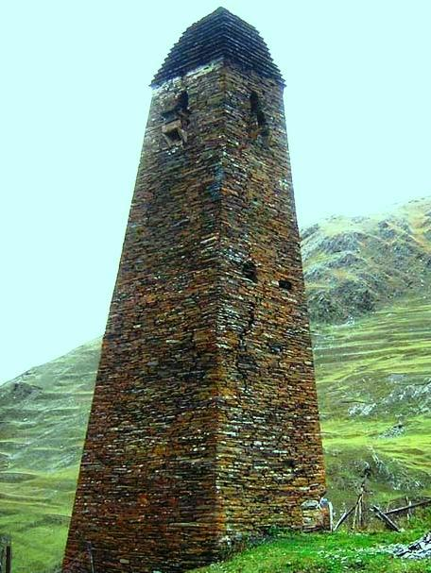
Tušetie - Omalo

Slide 40
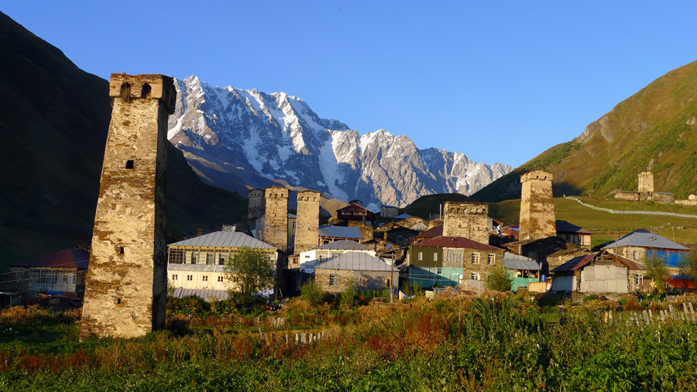
Svanetie

Slide 41
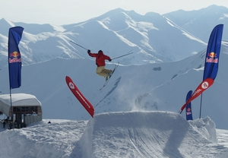
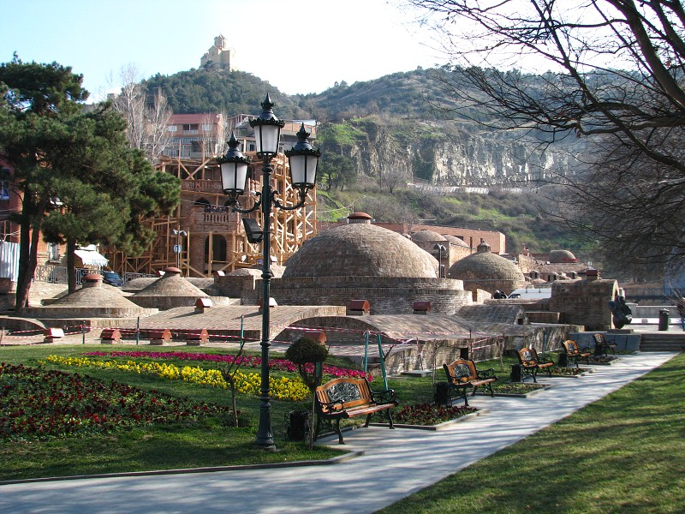
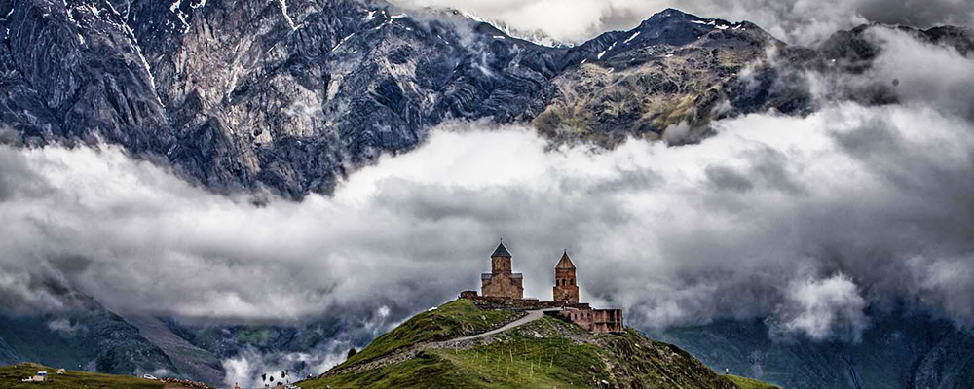
lyžování v Gudauri
sirné lázně ve Tbilisi
klášter Kazbegi

Slide 42
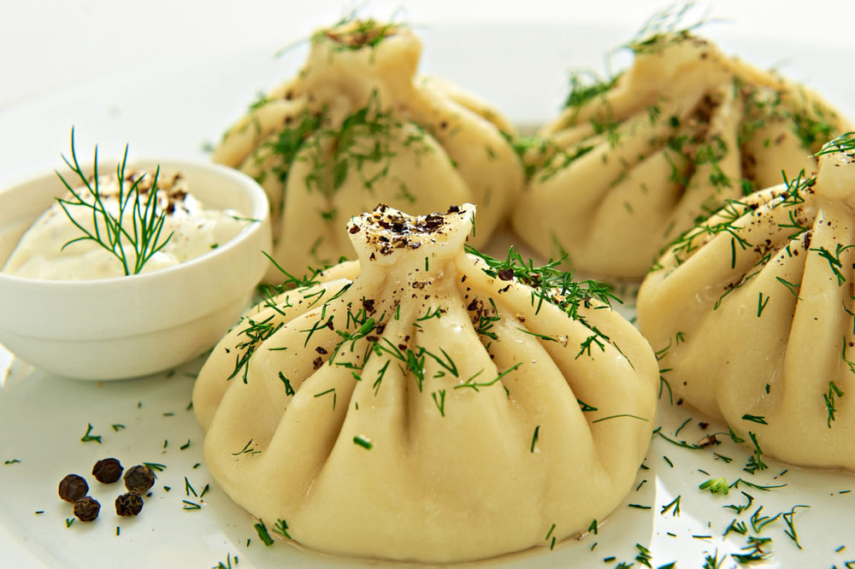
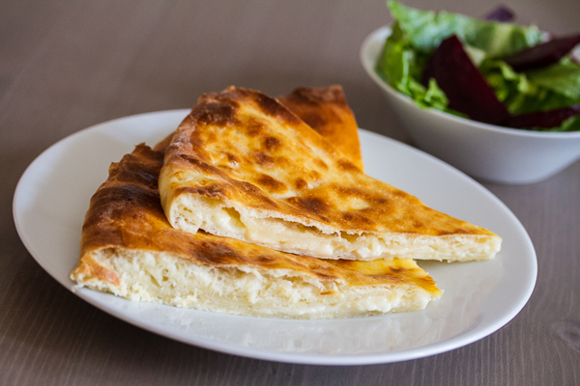
Jídlo
khinkali
chačapuri

Slide 43
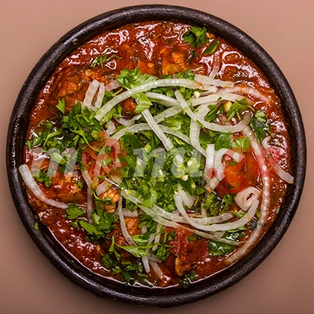
Ostry

Slide 44
Další ohnisko napětí na Kavkaze – Náhorní Karabach

Slide 45
Izrael
(je v češtině rodu mužského)
Hlavní město: Jeruzalém (mezinárodně neuznáno) vs. Tel Aviv
Rozloha: 21 640 km² (150. na světě)
Nejvyšší bod: Har Meron (1208 m n. m.) (svahy hory Hermon)
Počet obyvatel: 9, 8 mil (2024)
Hustota zalidnění: 447 ob. / km² (35. na světě)
HDI: ▲ 0,919 (velmi vysoký) (18. na světě, 2019)
Jazyk: hebrejština, arabština (úřední)
Národnostní složení: 75,4 % Židé, 20,6 % Arabové, 4 % menšiny
Náboženství: judaismus, islám, křesťanství
Státní zřízení: parlamentní republika
Vznik: 14. května 1948 (založen rozhodnutím OSN na území britského protektorátu)
Prezident: Jicchak Herzog
Předseda vlády: Benjamin Netanjahu
Měna: Nový izraelský šekel (₪) (ILS)
HDP/obyv. (PPP): $40,336 (odhad 2020)

Slide 46
Izrael - povrch

Slide 47
Izrael - povrch
na jihu – Negevská poušť (12 000 km² – polovina státu
střed – Judské hory
sever – pohoří Galilea, pohoří Karmel, Jizre'elské údolí
pobřeží – Izraelská pobřežní planina (úrodná)
nejnižší bod (i světově) – hladina Mrtvého moře
- 430,5 m (- 70 cm až 100 cm ročně)

Slide 48
Izrael – vodstvo
řeka Jordán – důležitý zdroj vody – vzniká soutokem v Chulském údolí – protéká Galilejským jezerem -> Mrtvé moře

Slide 50
Izrael – vodstvo – mrtvé moře
slané jezero – napájené řekou Jordán
voda dosahuje vysoké salinity 30 – 35 % (ostatní moře mají cca. 10 x menší salinitu)
rozloha 1050 km² (67 km x 18 km)
jezero kvůli odběrům vody z Galilejského jezera vysychá (roční pokles o 70 cm; odhadovaná „životnost“ do roku 2050)

Slide 51
Izrael – historie
Izraelské království (931–722 př. n. l.) první suverénní stát v tomto prostoru – končí dobytím sousední Asýrií
následně se měnila kontrola nad tímto územím (Babylon, Persie, Řecko, Římskou, od 7. století pod islám)
1516 se stala součástí Osmanské říše - až do 20. století.
o moderní stát Izrael usilovalo sionistické hnutí již od konce 19. století
Britský mandát Palestina – je stanoven po první světové válce
1947 – OSN dělí mandát Palestina na židovský a arabský stát – sousední arabské státy toto rozdělení neuznaly, Izrael ano (1948) a rozšiřuje své území nad rámec plánu OSN -> konflikt trvající dodnes
dnes má Izrael mírové smlouvy s Egyptem a Jordánskem
stálé neshody s Palestinou, snaha o Izraele o mírové smlouvy
k Izraeli přiléhá i Západní břeh Jordánu (Judea a Samaří) a Pásmo Gazy, tj. území částečně spravovaná Palestinskou autonomií (od 1967)
Židé (10. stol př. Kr.) -> Syřané, Arabové, Peršané, Turci -> Britský mandát Palestina (židovský a arabský stát) -> Izrael a Palestina (Gaza + Záp. břeh Jordánu)

Slide 52
Izrael – historie
Britský mandát Palestina (1920)
Izraelské království v 11. století př. n. l.

Slide 53
Izrael – historie

Slide 54
Izraelské distrikty vs. okupovaná území
Severní
Haifský
Centrální
Telavivský
Jeruzalém
Jižní
Sporná území:
Golanské výšiny
Západní břeh Jordánu
Pásmo Gazy
„ Populace Západního břehu se skládá převážně z palestinských Arabů, jak původních obyvatel, tak uprchlíků Války za nezávislost z roku 1948. Od roku 1967 do roku 1993 žili Arabové na těchto územích pod izraelskou vojenskou správou. Od Dohod z Osla a Dopisů o vzájemném uznání je většina palestinské populace a měst pod správou tzv. Palestinské autonomie, avšak Izrael nad většinou území stále vykonává vojenský dohled. Kvůli vzrůstajícím sebevraženým útokům při Druhé intifádě (také nazývané Oslo válce) se izraelská vláda rozhodla vybudovat kolem Západního břehu zeď, tzv. bezpečnostní bariéru. V roce 2005 stáhl Izrael své obyvatele a vojenské síly z oblasti Pásma Gazy a čtyř osad na Západním břehu. Nadále toto území ovšem fakticky vojensky i ekonomicky kontroluje.“

Slide 55
Vztahy s Československem a ČR
v době předstátní a v počátečních letech existence (1948 – 1967)- velmi dobré vztahy s Československem, hospodářská pomoc
1967 – 1989 - nepřátelskou zemí (díky protiizraelské politice SSSR).
diplomatické vztahy mezi Izraelem a Československem obnoveny v roce 1990.

Slide 56
Armáda
většina Izraelců je v 18 letech povolána k povinné vojenské službě (muži tři roky, ženy dva) + každoročně několikatýdenní výcvik
v roce 2008 měla Izraelská armáda celkem 621 500 vojáků, z toho 176 500 aktivních vojáků a 445 000 rezervistů. K roku 2008 měla pozemní armáda 133 000 vojáků, námořnictvo 9500 a letectvo 34 000 vojáků
armáda je vybavena vyspělými zbraňovými systémy

Slide 57
Ekonomika
měnou je Nový izraelský šekel
ekonomicky a průmyslově rozvinutým zemím jihozápadní Asie
HDP na obyvatele - $40,336 (odhad 2020)
málo přírodních zdrojů - převaha importu nad exportem, současně však díky technologiím rozvoj a postupné snižování importu (obilí, hovězí maso, ropa, zemní plyn – v roce 2009 však objevena ložiska zem. plynu a ropy)
IT, strojírenství,
vývoz ovoce, zeleniny, farmaceutika, software, chemikálie, vojenské technologie, diamanty
Významní partneři - Spojené státy americké, Spojené království, státy Beneluxu, Švýcarsko, Německo, Francie, Itálie a Nizozemsko, ČR
významná role kvartéru – 140 vědců na 10 000 obyvatel (největší poměr na světě; Japonsko 85/10 000, USA 83/10 000); nejvíc vědeckých článků/ob. - Sillicon Wadi (pobřežní nížina)
Tel-Aviv – v roce 2013 označeno jako nejlepší místo pro Start-upy (dle Boston Globe)

Slide 58
Zemědělství
vysoce rozvinuté
v roce 2012 zaměstnává 1,6 % pracujících, tvoří 2,4 % HDP
půda se získává procesem zúrodňování pouště
54 % půdy zavlažováno, 60 % veškeré spotřeby Izraele
kibuc - osada pracující na základě kolektivního vlastnictví výrobních prostředků (s výjimkou půdy) – kibucy hrály významnou roli při osidlování Palestiny a vzniku Izraele (v 90. letech privatizovány)
mošav – družstva samostatných sedláků, kteří se sdružují pouze za účelem prodeje úrody či nákupu potravin
plodiny: obilí, citrusové plody, olivy, brambory, bavlna, cukrová řepa, tabák, vinná réva a rajčata
živočišná výroba: chov dobytka, většinou skotu, velbloudů, koz, ovcí a drůbeže, rybolov ve Středozemním moři, + chov teplomilných ryb v poušti (poloslaná voda čerpaná z termálních vrtů)

Slide 59
Vlevo nahoře Deganija Alef, uprostřed Deganija Bet, vpravo nahoře správní a komerční komplex Cemach

Slide 60
Kibuc Kfar Ecion na snímku z r. 1947, obnovený r. 1967

Slide 61
Kibuc Mašade Sade – chov kaniců

Slide 62
Nerosty – průmysl - služby
nerostné bohatství Izraele – omezené - těžba draselné, hořečnaté a bromové soli (z Mrtvého moře), dále fosfáty a stavební suroviny (sádra a stavební kámen) – probíhá výzkum ložisek ropy a zemního plynu
průmysl: letecký, zbrojní, potravinářský, textilní, tabákový a chemický, dále zpracování diamantů, výroba dopravních prostředků, elektronika, papírenský a polygrafický průmysl, rafinace ropy a hutnictví železa
služby: vývoj softwaru, komunikací a přírodní vědy - srovnatelné se Silicon Valley v USA (sídlí zde výzkumná a vývojová centra spol. Intel a IBM, Cisco)

Slide 63
Turistický ruch
Jeruzalém- Zeď nářků (Západní zeď) - pozůstatek vnějších hradeb jeruzalémského Chrámu (nářek nad rozbitým chrámem) – nejposvátnější místo židů

Slide 64
Turistický ruch
Jeruzalém- Skalní dóm na chrámové hoře (687 - 691)

Slide 65
Turistický ruch
Jeruzalém- mešita al-Aksá (705)

Slide 66
Turistický ruch
město Masada – starověká pevnost (1. stol)(v pozadí Mrtvé moře)

Slide 67
Turistický ruch
- ekonomickým a kulturním centrem Izraele (sídlo ústředních orgánů, centrála Mosadu - izraelské tajné služby, Telavivská burza cenných papírů)
- nejdražší město blízkého východu
Tel Aviv

Slide 68
Turistický ruch - Palestina
město Hebron – Jeskyně patriarchů – druhé nejsvatější místo židů

Slide 69
Turistický ruch - Palestina
Betlém – muslimské město s výraznou křesťanskou menšinou

Slide 70
Turistický ruch - Palestina
Betlém – Chrám Narození Páně (327)

Slide 71
Betlém – Chrám Narození Páně (327)

Slide 72
Saúdská Arábie
Hlavní město: Rijád
Rozloha: 2 149 690 km² (13. na světě)
Nejvyšší bod: pravděpodobně Džabal Saudá (3133 m n. m.)
Státní zřízení: absolutní monarchie
Vznik 23. září 1932 (sjednocení země)
Král: Salmán bin Abd al-Azíz
Korunní princ: Mohamed bin Salmán
Měna: saúdský rijál (SAR)
HDP/obyv. (PPP) 68 452 USD (15. na světě, 2023)
Počet obyvatel: 32 mil. (46. na světě, 2022)
Hustota zalidnění: 15 ob. / km²
HDI: ▲ 0,857 (vysoký) (38. na světě, 2022)
Jazyk: arabština
Náboženství:
sunnitský islám (salafíja) 85%-90%
ší'itský islám 10%-15%

Slide 73
P
pohoří Saravát

Slide 75
Povrch Saudské Arábie
Saudská Arábie zabírá 80 % povrchu Arabského poloostrova
na JZ se rozkládá pohoří Saravát, kde leží i nejvyšší vrchol Džabal Saudá – vznik ve třetihorách jako součást Alpinsko-himalájského vrásnění
na S – poušť Nafúd, na J-Rub al-Chálí, Dahná
střed Nadžd – v překladu vysočina
- V – vyprahlá nížina

Slide 76
Historie
první osídlení člověkem již před 100 000 lety (kmeny poblíž oáz – vládli zde šejchové a emírové)
570 n. l. – narození Mohameda; na počátku 7. století zakládá Islám a roku 622 se přesouvá do Mediny -> počátek Islámu
po smrti proroka vzniká stát Chálífát (632 – 1258), který se postupně rozšiřuje na střední východ, sever Afriky, Pyrenejský poloostrov; nakonec je dobyt Mongoly
r 1516 Hidžáz dobyt Osmanskou říší (pod správou do WWI)
moderní stát vznikl sloučením dvou království Hidžázu a Nadždu v roce 1932 Abd al-Azíz ibn Saúd, který území Saudské Arábie pokládal za majetek rodu

Slide 78
Hidžáz (vlevo) a Nadžd (vpravo) -> jejich sloučením vzniká roku 1932 Saudská Arábie

Slide 79
Historické regiony Saudské Arábie
al-Hasa (al Ahsa) – do 20. stol. součást Bahrajnu
Asir – v 18. stol součást Otomanské říše, na počátku 20. století – samostat., 1934 – součást Saudské Arábie
Shammar – obýván kočovníky ze Sýrie a Iráku

Slide 80
Charakteristika Saudské Arábie
ekonomicky liberální stát se značně konzervativní společností
hlavním zdrojem příjmu je ropa (druhé největší zásoby na světě)
islámská absolutní monarchie, významný hráč na Blízkém Východě
ústavu představují korán a sunna, zdrojem práva je šaría
Mekka, Medina – dvě nejsvětější místa islámu
diskriminace žen, homosexuálů, podpora terorismu, destabilizace regionu

Slide 82
V Saúdské Arábii hrozí za homosexuální styk trest smrti, vězení, bičování a chemická kastrace. Hrozí trest smrti

Slide 84
Rozšíření islámu: zeleně je vyznačen sunnitský islám, fialová barva představuje ší'itský islám a černá ibádíju islám (Omán)

Slide 85
Hustota zalidnění v Saúdské Arábii (obyv./km²)

Slide 86
mladá saúdskoarabská žena v niqábu

Slide 87
Pohled na Velkou mešitu s Ka'bou v Mekce, nejposvátnějším místě islámu

